Slide 1


Webinar Slim Energie Delen
Siward Zomer, Peter Hermans, Leon Straathof en Job Swens
29 maart 2022

Slide 2
Huisregels
Microfoons uit
Stel je vragen in de chat
Het webinar wordt opgenomen en komt later op onze website
Alle deelnemers krijgen deze presentatie per mail toegestuurd

Slide 3
Introductie
Siward Zomer - Coöperatief directeur Energie Samen
Peter Hermans - Energie-expert en oud CTO van Stedin
Leon Straathof - Adviseur netinfrastructuur en –regulering ES
Job Swens - Energie-expert en eigenaar van J-OB consultancy

Slide 4
Agenda
Video over slim energie delen
Wat is energie delen?
Wat is slim energie delen?
Voorbeeld uit de praktijk
Hoe nu verder?
Regelgeving
Adviesdiensten Energie Samen

Slide 5


Slide 6

Wat is energie delen?
Energie delen houdt in dat de leden van een energiegemeenschap de lokaal collectief opgewekte elektriciteit administratief met elkaar mogen delen, zonder tussenkomst van een energieleverancier.

Slide 7
Hoe werkt energie delen?
Slimme meter
Faciliterende diensten aanpassen

Slide 8
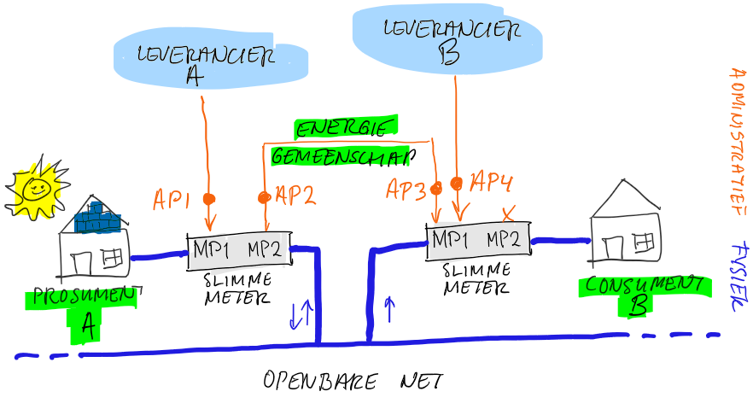


Werkwijze energie delen (1)
Huidige situatie
Prosument A
Heeft zonnepanelen en levert terug aan zijn leverancier A
Zijn verbruik wordt geregistreerd in register MP1, en zijn teruglevering in register MP2
De netbeheerder alloceert de waarden MP1 en MP2 naar leverancier A
(= AP1 en =AP2)
Consument B
Heeft geen zonnepanelen
Zijn geregistreerd verbruik MP1 wordt gealloceerd naar leverancier B (AP4)
AP= AllocatiePunt
→ Maak onderscheid tussen gemeten (MP) en berekende waarden (AP)
Notes:
• De door een lid van de energiegemeenschap (prosument A) geproduceerde elektriciteit wordt fysiek gemeten door telwerk MP2(A) in zijn slimme meter.
• Deze elektriciteit wordt administratief gedeeld met een ander lid, consument B.
• De fysiek door deze consument afgenomen elektriciteit wordt gemeten door telwerk MP1(B) in diens slimme meter.
• Deze hoeveelheid kilowatturen moet administratief gesplitst worden in een door de prosument gedeeld deel en een door energieleverancier B geleverd deel.
Hiervoor is het nodig om administratief te werken met virtuele allocatiepunten (AP):
• De door energieleverancier A aan de prosument geleverde elektriciteit wordt gemeten door diens telwerk MP1(A), dus AP1 = MP1(A).
• In dit eenvoudige voorbeeld worden de door de prosument geproduceerde en door telwerk MP2(A) gemeten kilowatturen administratief via AP2 gedeeld met de consument, dus AP2 = MP2(A).
• De door de consument administratief via AP3 ontvangen hoeveelheid kilowatturen is exact gelijk, dus AP3 = AP2.
• Aan energieleverancier B wordt administratief een via AP4 geleverde hoeveelheid kilowatturen toegerekend, dus AP4 = MP1(B) – AP3.

Slide 9
Werkwijze energie delen (2)
Peer 2 peer delen (conceptueel)
Prosument A
Heeft zonnepanelen en deelt zijn opgewekte energie met consument B
Zijn verbruik wordt geregistreerd in register MP1, en zijn teruglevering in register MP2
De netbeheerder alloceert de waarden MP1 naar leverancier A (A1)
Consument B
Heeft geen zonnepanelen
Zijn verbruik wordt geregistreerd in register MP1, en dient door de netbeheerder te worden gealloceerd naar leverancier B en consument A:
AP3 = MP2 (van prosumer A)
AP4 = MP1 – AP3
→ Eenduidig alloceren van energie naar een PV partij is een wettelijke taak van de regionale netbeheerder
Notes:
• De door een lid van de energiegemeenschap (prosument A) geproduceerde elektriciteit wordt fysiek gemeten door telwerk MP2(A) in zijn slimme meter.
• Deze elektriciteit wordt administratief gedeeld met een ander lid, consument B.
• De fysiek door deze consument afgenomen elektriciteit wordt gemeten door telwerk MP1(B) in diens slimme meter.
• Deze hoeveelheid kilowatturen moet administratief gesplitst worden in een door de prosument gedeeld deel en een door energieleverancier B geleverd deel.
Hiervoor is het nodig om administratief te werken met virtuele allocatiepunten (AP):
• De door energieleverancier A aan de prosument geleverde elektriciteit wordt gemeten door diens telwerk MP1(A), dus AP1 = MP1(A).
• In dit eenvoudige voorbeeld worden de door de prosument geproduceerde en door telwerk MP2(A) gemeten kilowatturen administratief via AP2 gedeeld met de consument, dus AP2 = MP2(A).
• De door de consument administratief via AP3 ontvangen hoeveelheid kilowatturen is exact gelijk, dus AP3 = AP2.
• Aan energieleverancier B wordt administratief een via AP4 geleverde hoeveelheid kilowatturen toegerekend, dus AP4 = MP1(B) – AP3.

Slide 10
Werkwijze energie delen (3)
Peer 2 community 2 peer delen
Prosument A
Heeft zonnepanelen en deel zijn opgewekte energie binnen de community
Zijn verbruik wordt geregistreerd in register MP1, en zijn teruglevering in register MP2
De netbeheerder alloceert de waarden MP1 naar leverancier A (AP1) en MP2 naar de community (AP2)
Community
Registreert zich als marktpartij op de aansluiting, naast de leveranciers (MLOEA)
Stuurt de netbeheerders een allocatie table (%) hoe alle opgewekte energie van prosumenten A verdeeld moet worden aan prosumenten B
→ Op kwartierbasis wordt alle opgewekte energie herverdeeld: er wordt dus geen system onbalans gecreëerd
Notes:
• De door een lid van de energiegemeenschap (prosument A) geproduceerde elektriciteit wordt fysiek gemeten door telwerk MP2(A) in zijn slimme meter.
• Deze elektriciteit wordt administratief gedeeld met een ander lid, consument B.
• De fysiek door deze consument afgenomen elektriciteit wordt gemeten door telwerk MP1(B) in diens slimme meter.
• Deze hoeveelheid kilowatturen moet administratief gesplitst worden in een door de prosument gedeeld deel en een door energieleverancier B geleverd deel.
Hiervoor is het nodig om administratief te werken met virtuele allocatiepunten (AP):
• De door energieleverancier A aan de prosument geleverde elektriciteit wordt gemeten door diens telwerk MP1(A), dus AP1 = MP1(A).
• In dit eenvoudige voorbeeld worden de door de prosument geproduceerde en door telwerk MP2(A) gemeten kilowatturen administratief via AP2 gedeeld met de consument, dus AP2 = MP2(A).
• De door de consument administratief via AP3 ontvangen hoeveelheid kilowatturen is exact gelijk, dus AP3 = AP2.
• Aan energieleverancier B wordt administratief een via AP4 geleverde hoeveelheid kilowatturen toegerekend, dus AP4 = MP1(B) – AP3.

Slide 11
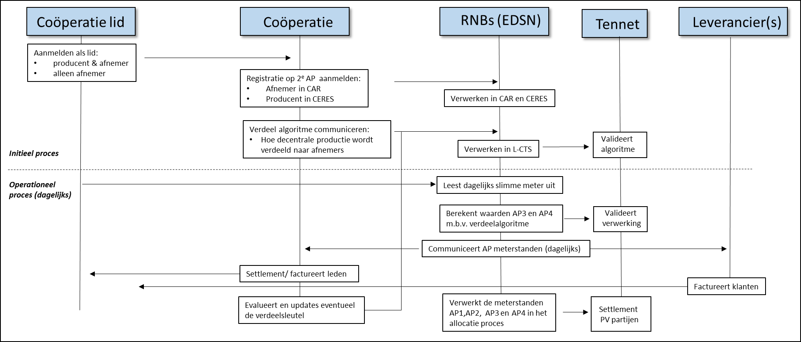
Opties in marktmodellen
Delen van energie tussen eindafnemers
Ontkoppeld van bestaande markt
Gebaseerd op het concept van meerdere leveranciers op een aansluiting (MLOEA)
Creëert nooit system onbalans
B. Marktpartij in bestaande marktmodel
Acteert als P2P facilitator gekoppeld met de bestaande markt
Kan tekorten & overschotten van/ aan de markt inkopen/verkopen
Heeft PV verantwoordelijkheid
Allocatie & verrekening energie binnen community
Statisch (tabel) of dynamisch (prijsgebaseerd)
Advies voor communities ism EnergieSamen:
Orienteer je op een IT platform
Ga met de netbeheerder in gesprek (ook voor “slim delen”)
Proces interacties
Notes:
• De door een lid van de energiegemeenschap (prosument A) geproduceerde elektriciteit wordt fysiek gemeten door telwerk MP2(A) in zijn slimme meter.
• Deze elektriciteit wordt administratief gedeeld met een ander lid, consument B.
• De fysiek door deze consument afgenomen elektriciteit wordt gemeten door telwerk MP1(B) in diens slimme meter.
• Deze hoeveelheid kilowatturen moet administratief gesplitst worden in een door de prosument gedeeld deel en een door energieleverancier B geleverd deel.
Hiervoor is het nodig om administratief te werken met virtuele allocatiepunten (AP):
• De door energieleverancier A aan de prosument geleverde elektriciteit wordt gemeten door diens telwerk MP1(A), dus AP1 = MP1(A).
• In dit eenvoudige voorbeeld worden de door de prosument geproduceerde en door telwerk MP2(A) gemeten kilowatturen administratief via AP2 gedeeld met de consument, dus AP2 = MP2(A).
• De door de consument administratief via AP3 ontvangen hoeveelheid kilowatturen is exact gelijk, dus AP3 = AP2.
• Aan energieleverancier B wordt administratief een via AP4 geleverde hoeveelheid kilowatturen toegerekend, dus AP4 = MP1(B) – AP3.

Slide 12
Wat is slim energie delen?
Slim energie delen is een vorm van energie delen gericht op minimaal elektriciteitstransport, waarbij de leden van de energiegemeenschap er voor zorgen dat de geproduceerde elektriciteit direct lokaal afgenomen, opgeslagen of geconverteerd wordt.

Slide 13


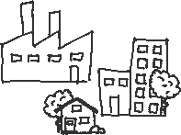



Waarom slim energie delen?

Slide 14

Waarom slim energie delen?

Slide 15
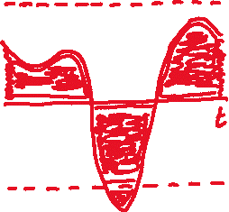
Waarom slim energie delen?

Slide 16




Waarom slim energie delen?

Slide 17
Hoe maak je energie delen slim?
Productie afstemmen op lokaal verbruik
Lokaal verbruik afstemmen op productie
Productie opslaan of omzetten

Slide 18
Productie afstemmen op lokaal verbruik

Slide 19



Productie afstemmen op lokaal verbruik

Slide 20
Lokaal verbruik afstemmen op productie

Slide 21

Lokaal verbruik afstemmen op productie

Slide 22
Productie opslaan of omzetten

Slide 23


Productie opslaan of omzetten

Slide 24





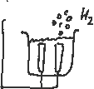
Productie opslaan of omzetten

Slide 25
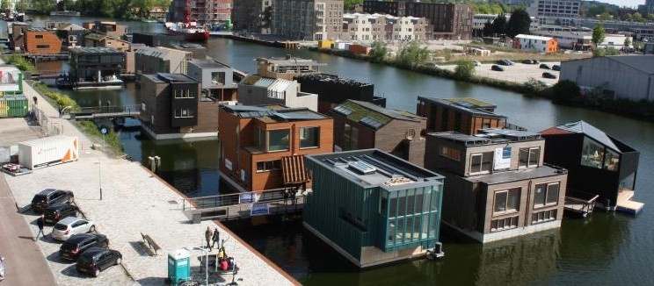
Schoonschip

Slide 26
Schoonschip
Doel algemeen:
Zo duurzaam en autarkisch mogelijke drijvende woonwijk;
Doel t.a.v. energie:
Zo energieneutraal mogelijk d.m.v. eigen duurzame energieopwek;
Zo min mogelijk gebruik van ‘netstroom’ d.m.v. interne balancering;
All Electric
Slimme afstemming van vraag aan aanbod

Slide 27
Schoonschip
Opzet:
Energie-neutrale gemeenschap van 46 huishoudens op 30 schepen
46 private PV systemen
Gemeenschap eigenaar én beheerder van lokaal net
1 gezamenlijke verbinding met het net
30 batterijen in eigendom gemeenschap
30 warmtepompen
Lokale / interne afstemming van vraag, aanbod én opslag

Slide 28
Schoonschip
Resultaat:
Interne balancering van vraag en aanbod
Gecontracteerd aansluitvermogen 1/5 van het standaard aansluitvermogen
Kosten 1/8 van ‘normale kosten’
Mogelijkheid om flexibiliteitsdiensten te leveren
=> om te voorkomen dat het gecontracteerd vermogen overschreden wordt, worden opwek en vraag constant (op 5 seconde basis) gemonitord en afgestemd. Bij kans op overbelasting worden batterijen en WP-en ingezet

Slide 29
Hoe nu verder?

Slide 30
Aanbevelingen wet- en regelgeving
1. Neem energie delen op in de Energiewet, in lijn met artikelen 21 en 22 van Richtlijn (EU) 2018/2001 en artikel 16 van Richtlijn (EU) 2019/944.
2. Herdefinieer het allocatiepunt in de Energiewet conform de werkwijze beschreven in hoofdstuk 2 van dit whitepaper: “het allocatiepunt is een punt in een installatie waarvan de energiewaarde (levering of teruglevering) eenduidig berekend kan worden uit een of meerdere meetpunten, en waaraan eenduidig één marktpartij kan worden gekoppeld.” Hiermee wordt in het markt model ‘energie delen’ naast ‘energie leveren’ mogelijk.
3. Geef bij de subsidiëring van hernieuwbare elektriciteitsproductie voorrang aan projecten die de impact op het elektriciteitssysteem minimaliseren door toepassing van flexibiliteitsmiddelen.
4. Beloon afnemers van elektriciteit met lagere aansluit of transporttarieven als ze hun afname in georganiseerd verband in de tijd afstemmen op hernieuwbare productie.
5. Geef bij het toekennen van transportcapaciteit voorrang aan projecten die de impact op het elektriciteitssysteem minimaliseren door toepassing van flexibiliteitsmiddelen.

Slide 31

Advies nodig?
Eerste hulp bij netweigering
1. Onderzoek naar de openbare informatie over de beschikbare capaciteit
2. Controleren van de argumentatie van de netbeheerder
3. Druk zetten op de netbeheerder
4. Helpt dat niet, aanvragen van geschilbeslechting bij de ACM
5. Als de ACM je gelijk geeft: terug naar de netbeheerder
6. Volhardt de netbeheerder: naar de rechter
Interesse? mail naar: ries.verhoeven@energiesamen.nu

Slide 32
Advies nodig?
Advies slim netgebruik
Opslag en Curtailen
Cablepooling
Peakshaving – verlagen benodigd vermogen
Interesse? mail naar: ries.verhoeven@energiesamen.nu

Slide 33

Vragen?

